Slide 1

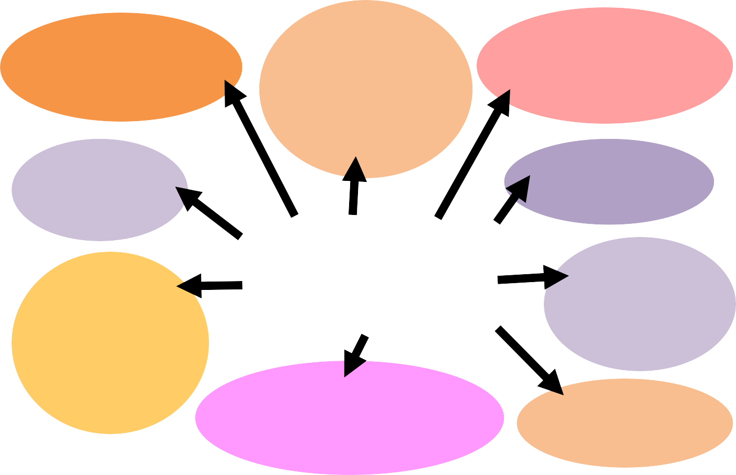
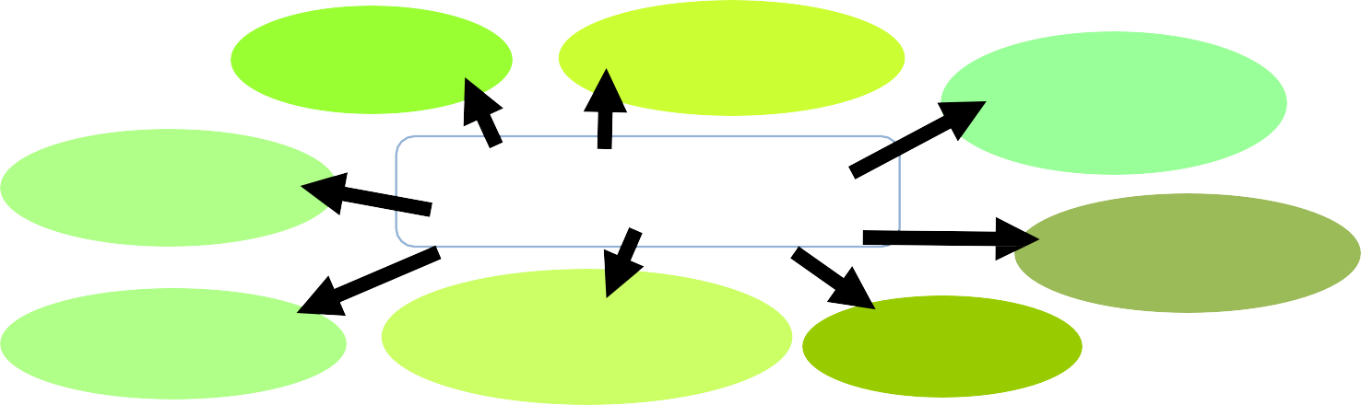

CONOCE LA LENGUA ESPAÑOLA.
CEIP Manuel Siurot (La Palma del Condado).
PUNTO y COMA ;
Une ciertas oraciones o ideas, introduce ciertas conjunciones… (pausa)
PUNTO .
Indica una pausa mayor.
Tres tipos:
PNTO SEGUIDO.
PUNTO y APARTE.
- PUNTO FINAL.
PUNTOS SUSPENSIVOS …
Para indicar información incompleta, suspense…
COMA ,
Pausa breve para aclaraciones, enumeraciones…
DOS PUNTOS :
Introducen o presentan información, datos…
SIGNOS DE PUNTUACIÓN.
Su función principal es la de establecer pausas en la lectura, indicar diferentes entonaciones, evitar ambigüedades, facilitar la comprensión, introducir
aclaraciones, marcar situaciones…
COMILLAS
« » “ ” ‘ ’
Hay 3 tipos. Para aclaraciones, términos no oficiales… A veces, en su lugar, se usa sangrado o cursiva.
PARÉNTESIS ( ) y CORCHETES [ ]
Aportan información complementaria o aclaratoria.
Signos de interrogación ¿? y exclamación ¡!
Indican preguntas o exclamaciones, sorpresas, alegrías…
RAYA —
Indica aclaraciones, diálogos, comentarios…
SIGNOS ORTOGRÁFICOS. Hay dos tipos: de puntuación y auxiliares.
Son todas las marcas gráficas (salvo números y letras) que aparecen en los textos escritos.
Su función es ayudar a poder expresar mejor la intención, los sentimientos, las ideas y emociones de la persona que escribe y que sean entendidos lo mejor posible por la persona que lo lee o escucha.
También intentan evitar confusiones, situaciones ambiguas, malentendidos…
Está acordado el significado de cada uno de ellos, por lo que es importante conocerlos y saber usarlos para mejorar nuestra comunicación escrita.
BARRA /
ASTERISCO *
APÓSTROFO ‘
Varios usos.
Para anotaciones.
En palabras antiguas, de otras lenguas…
TILDE ´
Signo de acentuación.
SIGNOS AUXILIARES.
Tienen funciones muy variadas.
DIÉRESIS ¨
LLAVE { }
Uso similar a paréntesis. También para esquemas….
Separa ‘gü-e’ y ‘gü-i’.
PÁRRAFO §
GUION -
Varios usos.
Remite a un párrafo.

Slide 2
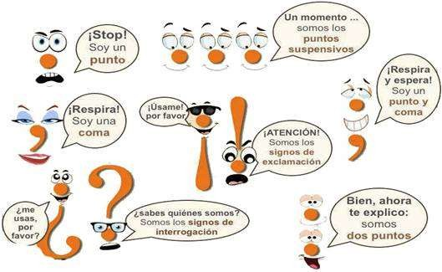
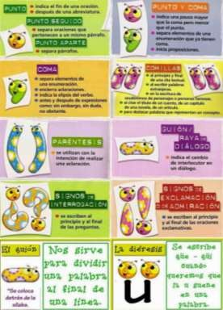
CONOCE LA LENGUA ESPAÑOLA.
CEIP Manuel Siurot (La Palma del Condado).
Lo primero que tenemos que hacer para entender qué son los signos ortográficos es evitar confusiones:
Ꙭ Los signos ortográficos no son símbolos ni letras ni números, sino marcas gráficas. Ꙭ
Ꙭ No confundas los signos ortográficos con los símbolos ortográficos. Los símbolos son un tipo de abreviación. Ꙭ
Ꙭ Los signos no se leen sino que indican entonaciones o formas de leer o interpretar lo escrito. Sin embargo, un símbolo se refiere a una palabra y lee como tal. Ꙭ
Entonces, ¿qué son los signos ortográficos?
Son todas aquellas marcas gráficas que se usan en la escritura para indicar información adicional muy variada: intención de la persona que escribe, entonaciones, transmisión de emociones y sentimientos, indicación de pausas, tonos de voz, información específica, aclaraciones, pausas en la lectura…
Pero, ¿cuántos signos ortográficos hay?
Hay muchos. La RAE diferencia dieciocho signos (18) y los agrupa en dos tipos:
SIGNOS DE PUNTUACIÓN. | SIGNOS AUXILIARES.
Son los principales y más usados signos ortográficos. Sus funciones son muy variadas, y se centran en dar sentido a lo que se escribe. | La mayoría son menos usados. Sus funciones son también muy variadas.
Son los siguientes (10): | Son los siguientes (8):
coma - comillas - corchetes - dos puntos - paréntesis - punto - puntos suspensivos - punto y coma - raya - signos de interrogación y exclamación | apóstrofo - asterisco - barra - diéresis - guion - llave - párrafo - tilde
Imágenes obtenidas de…: http://www.imageneseducativas.com/los-signos-de-puntuacion/ y http://www.monografias.com/trabajos103/signos-puntuacion/signos-puntuacion.shtml

Slide 3
CONOCE LA LENGUA ESPAÑOLA.
CEIP Manuel Siurot (La Palma del Condado).
Vamos a ver, uno a uno, todos los signos de puntuación. Veremos sus principales usos, resumiéndolos y centrándonos en lo más importante. Si quieres saber más, te dejamos los enlaces a las páginas oficiales correspondientes de la RAE.
Signo | Símbolo | Usos Ejemplos
COMA | , | Se usa para indicar una pausa breve. Tras coma se escribe minúscula. Varios usos: Separar elementos en una enumeración. Los 1. Hay muchos félidos: gatos, ocelotes, dos últimos se separan con una conjunción (y, e, leones, tigres, guepardos, panteras, ni, o, u). Una enumeración puede finalizar en leopardos… A mí me gustan mucho los gatos, punto, puntos suspensivos, ‘etc’. linces, pumas y jaguares. Para separar el nombre de una persona a 2. Dibújame un elefante, Javier, que tú quien nos dirigimos del resto de la oración. dibujas muy bien. Para separar expresiones (locuciones) como 3. Los panteras en realidad son leopardos ‘es decir’, ‘en fin’, ‘por último’, ‘en efecto’, ‘o sea’, melánicos, es decir, con falta de pigmento ‘por consiguiente’, ‘por ejemplo’, ‘sin embargo’… en su pelaje, o sea, con el pelaje negro. Para introducir y realizar aclaraciones dentro 4. Los félidos, salvo el guepardo, tienen de la oración. garras retráctiles. Para otros aspectos en los que el hablante quiere expresar una pausa en la oración para expresar distintas ideas. Estos casos son muy amplios y dependen de la intención del hablante.
Indican pausa y diversas situaciones. Se podría decir que mezcla el ‘punto’ y la ‘coma’.
1. Para unir dos oraciones o dos ideas muy 1. Compré melocotones. También compré cerezas.
relacionadas en una sola.
→ Compré melocotones; también compré cerezas.
PUNTO Y COMA
2. Para separar elementos de una enumeración formada por sintagmas (grupos de palabras).
Ayer fui a la frutería; después a la
pescadería; pregunté a María por la tarea; llamé por teléfono; y jugué con los amigos.
Hoy merendaré fruta; por lo tanto, cenaré tortilla; sin embargo, mañana
desayunaré fruta y cereales.
;
3. Delante de conjunciones o luciones como ‘pero’, ‘mas’, ‘aunque’, ‘sin embargo’, ‘por tanto’, ‘por lo tanto’, ‘por consiguiente’…
Indican una pausa mayor que la coma. También se usan en abreviaturas. Cuando un punto finaliza una oración, después de él se escribe con mayúscula.
PUNTO Y SEGUIDO. Se utiliza cuando acabamos una oración y se comienza otra relacionada con la anterior, PARA SEPARAR IDEAS DISTINTAS EN UN PÁRRAFO.
PUNTO Y APARTE. Se utiliza al terminar una oración y queremos continuar con otra oración poco relacionada con la anterior. SE UTILIZAN PARA SEPARAR PÁRRAFOS.
- PUNTO Y FINAL. Se utiliza al acabar un texto.
Estamos investigando sobre los signos de puntuación. Lo haremos entre todos en clase.
Las actividades se realizarán otro día. La mejor forma de aprenderlos es leyendo y escribiendo. Lee lo que tu curiosidad te mande, escribe lo que tu corazón te dicte.
PUNTO
.
- En abreviaturas (en siglas y acrónimos no se usan). AA.VV., admón., cód, D., pág., Sr., …
1. Para dejar una idea en suspense, intriga, duda, incitar a
1. Te voy a dar una…
imaginar, a pensar…, o expresar desconocimiento, inseguridad… Esto se llama… / Quizás…
2. Cuando intencionadamente no se termina de decir algo. 2. “A quien madruga…”
PUNTOS SUSPENSIVOS
…
3. Para expresar continuidad en una enumeración (faltan elementos). Similar a ‘etc.’
3. Existen varios signos de puntuación: punto, coma, dos puntos, guion, raya…
4. Cuando se suprime un trozo o fragmento de 4. «Fui don Quijote de la Mancha y soy
una cita textual. En este caso se usan entre corchetes [...] o paréntesis (...).
agora [...] Alonso Quijano el
Bueno» (Cervantes Quijote II [Esp. 1615]).
* Aunque se consideran como un punto seguido, * Tengo muchas ganas de almendras,
aparte o final (tras ellos se escribe mayúscula), también puede escribirse ‘coma’ tras ellos.
castañas, nueces…, pero ahora no es momento porque estamos en clase.

Slide 4
CONOCE LA LENGUA ESPAÑOLA.
CEIP Manuel Siurot (La Palma del Condado).
Representan una pausa mayor que la coma pero menor que el punto. Detienen la lectura para llamar la atención sobre lo que se va a exponer a continuación.
Tengo dos hijos: Ángel y Claudia.
Rubén, David, Jesús, Víctor, Javier, Juan y Antonio: son los que nos ayudaron.
Carácter explicativo.
Después de una enumeración, se pueden usar para introducir el concepto al que se
refería.
Para introducir citas o palabras textuales, 3. Ya os lo dijo la maestra: «Un texto bien
que deben escribirse entre comillas. escrito es el mejor de los discursos».
Para el encabezamiento de cartas y documentos. La 4. Querida amiga:
palabra siguiente se escribirá con mayúsculas en el siguiente Te escribo para contarte…
renglón.
DOS PUNTOS
:
5. Para separar un ejemplo del resto de la oración.
5. De vez en cuando habla más de la cuenta: ayer te contó nuestro secreto.
Tiene varios usos más, desde textos oficiales a situaciones oracionales, pero hemos visto los más usuales. También tienen usos no lingüísticos: para expresar ‘horas’ y como signo de división.
Se usa para insertar información complementaria o aclaratoria. Es un signo doble
Para interrumpir el enunciado e introducir un inciso aclaratorio. También se puede usar para ello las comas o las rayas, pero el paréntesis permite aclaraciones más aisladas del texto.
Para intercalar datos como fechas, significado de una sigla o acrónimo, nombre de un autor…
María, Beatriz, Ángela, Meri, Alba,
Alicia y Vero (son grandes artistas, muy creativas y originales) crearon gran parte de los materiales que estamos usando.
Nikola Tesla (1856 – 1943) descubrió secretos que aún hoy no se conocen.
PARÉNTESIS ( )
3. Para introducir alternativas lingüísticas (género, 3. La autoría de un documento debe
número…). Se alterna con el uso de la barra (/).
acreditarse por el (la) autor(a).
4. Varios usos en citas textuales: acortarlas, citar 4. El científico declaró: “El Universo es infinito
autor o fuente… También se usan corchetes.
porque no tiene fin (…) no tiene fronteras”.
Usos varios: para acotaciones en obras teatrales, enumeraciones, signos matemáticos…
CORCHETE
[ ]
Su uso es muy similar al de los paréntesis. Es más, en la mayoría de casos se puede usar paréntesis o corchetes, pero es más recomendable uno u otro.
Hay tres tipos de comillas:
Angulares: « ». También llamadas latinas o españolas. Inglesas: “ “. Simples: ‘ ’.
Se recomienda utilizar en primera instancia las angulares, luego las inglesas y, por último, las simples. Comprobarás que en la mayoría de escritos, libros…, no se sigue esta prioridad de uso. Es más, en muchos teclados de ordenador no aparecen. Por tanto, la RAE deja la puerta abierta a admitir el uso en primera instancia de las comillas inglesas. Muchos autores suelen usar las comillas inglesas o simples según para qué casos.
La cursiva o sangrado: es una opción distinta al uso de comillas. Conlleva un uso similar, en especial para citar ejemplos, palabras concretas…
« »
COMILLAS
“ ”
1. Para escribir citas textuales. También pensamientos o ideas de alguien.
1. Mi madre dijo: «María, tienes que hacer tú la comida».
‘ ’
2. Para citar palabras de otros idiomas, palabras que no están 2. Fíjate que la palabra “god”
reconocidas, palabras inventadas, términos concretos…
al revés es “dog”.
3. Para títulos de libros, películas, obras…
3. “En busca de la edad de oro”, es un genial libro de Javier Sierra.
No debes confundirlo con el guion. Introducen oraciones de distintas formas.
1. Para introducir la intervención de personajes en un diálogo (van al margen del renglón,
separadas de la primera palabra que introducen).
— 2. Encerrar aclaraciones o incisos (uso similar al de la coma), tanto en diálogos como en otros tipos de textos. En este caso, se escriben dos rayas, una al
comienzo y otra al final, pegadas a la primera y última palabra respectivamente.
— ¡Hola, Irene! —exclamó Iván al llegar—.
— ¡Hola!, ¿cómo es que has llegado tan pronto? —preguntó Irene sorprendida—.
2. La historia —la que nos han contado—encierra multitud de hechos ilógicos.
(Ver ejemplo arriba sobre su uso para aclaraciones en diálogos).
RAYA
También tienen otros usos muy variados: en enumeraciones en distintos reglones…

Slide 5

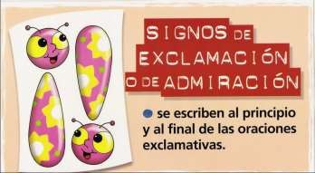
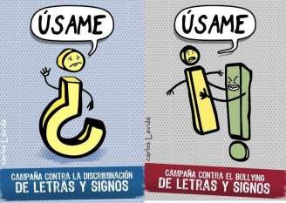
CONOCE LA LENGUA ESPAÑOLA.
CEIP Manuel Siurot (La Palma del Condado).
Sirven para representar la entonación interrogativa o enunciativa de una oración.
Obligatoriamente debe usarse un signo para abrir y otro para cerrar (a diferencia del inglés que solo se usa para cerrar. Tiene varios usos en distintas oraciones interrogativas y exclamativas.
La palabra siguiente a cada signo de apertura se escribe pegada a él, y el singo de cierre va pegado a la última palabra.
Ejemplos de oraciones interrogativas:
Antonio, ¿sabes cuándo leerás el libro?
¿Sabes cuándo leerás el libro, Antonio?
¡Hola!, ¿qué tal estás?
¿Vas a dibujar? ¿Vas a pintar? ¿Comprarás tú los utensilios? ¿Me lo dirás? Necesito saberlo.
Ejemplos de oraciones exclamativas:
María saltaba…, ¡qué alegría tenía!
¡Qué alegría!, María lo había conseguido.
¿Cómo estás?, ¡ojalá te mejores pronto!
¡Toma! ¡Metí la canasta! ¡Hemos ganado el partido! ¡Bien! Estoy tan contento…
SIGNOS
DE
INTERROGACIÓN
¿ ?
Y
EXCLAMACIÓN
¡ !
Fíjate que cuando se escribe un enunciado tras coma, después del signo se escribe en minúscula. Sin embargo, cuando se escribe tras un signo, se escribe en mayúsculas. Ello se debe a que cada signo de cierre acaba en un punto. Ese punto funciona como cualquier punto, a no ser que lo anules con una coma.
A veces se pueden combinar, en situaciones donde se realizan preguntas en forma de exclamación: ¡¿Tardas mucho?! ¡¿Me puedes ayudar?!
En estos casos , se aconseja usar al principio el signo de admiración.
En textos literarios se admite el recurso de utilizar varios signos (muy típico en cómics):
¡¡¡¡Te atraparé!!!! ¿¿¿¿Qué ha pasado????
Fuente imágenes: https://luisamariaarias.wordpress.com/category/7-interrogacion-y-exclamacion/
La importancia de la escritura:
Vamos a comer niños. Feliz nochevieja. Inútil lleva tilde.
/ Vamos a comer, niños.
/ Feliz noche, vieja.
/ Inútil, lleva tilde.
¿Quieres un poco de pan? No, quiero mucho. / No quiero mucho.
¿Me la como? / Me la como.
Recuerda:
Preguntar no es afirmar.
Exclamar implica elevar el tono de voz.

Slide 6
CONOCE LA LENGUA ESPAÑOLA.
CEIP Manuel Siurot (La Palma del Condado).
Sus funciones son diversas y distintas a los de acentuación. Te mostramos las principales en este cuadro:
Signo Símbolo Usos Ejemplos
Tiene forma de coma alta. Hoy día apenas se usa.
1. Para indicar formas antiguas donde se unían dos palabras, sustituyendo la vocal inicial de la segunda por el apóstrofo. También ocurre en expresiones coloquiales o de escasa cultura.
1. d’aquel (por de aquel), l’aspereza (por la aspereza), qu’es (por que es)…
En Andalucía es típico: pa’ya, pa’que…
APÓSTROFO
’
2. En formas de lenguas como el catalán, 2. L’Hospitalet de Llobregat (catalán), O’Connor
el inglés, el francés o italiano.
(inglés), c’est la vie (francés), D’Annunzio (italiano).
OJO: la RAE advierte que no es correcto su uso Sería incorrecto: Mundial’82, Barcelona’92…
para sustituir las dos primeras cifras de un año. Es correcto: Mundial 82 o Barcelona-92…
También es incorrecto usarlo en las formas en plural de las siglas. Su Incorrecto: las ONG’s…
plural tiene la misma forma que el singular (en acrónimos varía). Correcto: las ONG…
La RAE también recomienda no usar el apóstrofo para separar horas y minutos. Tampoco para números decimales.
Incorrecto: 20’30 h., 3’1416…
Correcto: 20:30 h., 3,1416…
¿Sabías que…? Apóstrofo y apóstrofe son palabras distintas. Apóstrofe significa: ‘invocación vehemente’ o ‘insulto’.
Normalmente su usa para indicar notas al margen o a pie de página, de dos formas:
A. Si queremos hablar de algún concepto o palabra de un texto de forma más amplia, se le
*
coloca el asterisco, y a pie de página (raramente al margen) se habla de forma más extensa.
B. También podemos citar información complementaria colocando el asterisco a pie de página (o al margen) sin haberlo colocado antes en el texto.
ASTERISCO
Su otro uso es para indicar palabras o construcciones gramaticales incorrectas.
*Sus estos ojos.
*Quiero que yo vaya a París.
Usos variados:
1. En fórmulas o determinadas expresiones sustituyendo preposiciones.
120 km/h [= kilómetros por hora],
Real Decreto Legislativo 1/1995 de 24 de marzo [= primer decreto de 1995],
salario bruto 1800 euros/mes [= euros al mes].
Para indicar opciones de género y número. 2. El/los día/s pasado/s; Querido/a amigo/a.
BARRA
/
En algunas abreviaturas. 3. c/ (por calle), c/c (por cuenta corriente)…
En expresiones de fechas. 4. 11/02/1975…
Su uso principal es para indicar que la u debe pronunciarse cuando va entre g y e/i.
Se admite su uso en textos poéticos sobre la primera vocal de un diptongo para indicar que
dichas vocales se pronuncien separadas.
Agüita, antigüedad, bilingüe, cigüeña, desagüe, halagüeño, paragüero, pingüino…
«¡Oh! ¡Cuán süave resonó en mi oído / el bullicio del mundo y su rüido!»
(Espronceda Diablo [Esp. 1840-41]).
DIÉRESIS
¨
Tiene muchísimos usos. Agruparemos sus funciones para poder entenderlas mejor.
1. Para unir dos palabras que forman una 1. franco-alemán, histórico-crítico, bomba-
GUION
-
compuesta, de muchas formas distintas.
trampa, relación calidad-precio, dirección Norte-Sur, ferrocarril Madrid-Málaga, Sánchez-Cano…
2. Para separar sílabas al final de un renglón, separar lexemas de 2. agr-ícola, sub-acuático,
morfemas, separar sílabas, prefijos y sufijos, expresar fechas… te-lé-fo-no, 11-02-1975…
LLAVE
{ }
Aunque es un signo doble, se puede usar los dos o uno solo de ellos. Su uso principal se limita a esquemas y cuadros sinópticos. Puede utilizarse con diversos tamaños.
PÁRRAFO
§
Apenas usado actualmente. Se usa seguido de un número, o series de números § 12,
y letras, para indicar divisiones internas dentro de los capítulos de una obra: § 32.2ª…
TILDE
´
Su único uso es el indicar sílabas acentuadas ortográfica matemáticas, verídico, pirámide,
o diacríticamente. Siempre recae en una vocal.
Andalucía, Rocío, Saúl…

Slide 7

























CONOCE LA LENGUA ESPAÑOLA.
CEIP Manuel Siurot (La Palma del Condado).
SIGNOS ORTOGRÁFICOS: DE PUNTUACIÓN Y AUXILIARES: http://lema.rae.es/dpd/srv/search?id=qXGSxldBKD6hqrTMMo
SIGNOS DE PUNTUACIÓN:
COMA: http://lema.rae.es/dpd/srv/search?id=V1EqcYbX4D61AWBBrd
PUNTO y COMA: http://lema.rae.es/dpd/srv/search?id=XAD3nkRJmD6NjdyDQ0
PUNTO: http://lema.rae.es/dpd/srv/search?id=PxrAnmVfND6FK0uGdT
PUNTOS SUSPENSIVOS: http://lema.rae.es/dpd/srv/search?id=c5GublcDAD6kWvCUUy
DOS PUNTOS: http://lema.rae.es/dpd/srv/search?id=2a3yRXFBiD6rvDOMtq
PARÉNTESIS: http://lema.rae.es/dpd/srv/search?id=XFiqsCjr2D68AoepU2
CORCHETE: http://lema.rae.es/dpd/srv/search?id=MRAqO4YYwD6MxEN8g8
COMILLAS: http://lema.rae.es/dpd/srv/search?id=SSTAZ5sDyD6h59vijX
RAYA: http://lema.rae.es/dpd/srv/search?id=kyRrDVgsOD6Xup8Dpt
SIGNOS DE INTERROGACIÓN Y EXCLAMACIÓN: http://lema.rae.es/dpd/srv/search?id=bH8aKhoE1D6eF5Wp4C y http://www.rae.es/consultas/ortografia-de-los-signos-de-interrogacion-y-exclamacion
SIGNOS AUXILIARES:
APÓSTRO: http://lema.rae.es/dpd/srv/search?id=wV8heEHVFD64FHx2Ng
ASTERISCO: http://lema.rae.es/dpd/srv/search?id=RBqDJGYsPD6BEpD3YE
BARRA (INCLINADA): http://lema.rae.es/dpd/srv/search?id=bYvzHZDvGD6fr29gvU
DIÉRESIS: http://lema.rae.es/dpd/srv/search?id=ZgS9DXJ6bD6ya6OXra
GUION: http://lema.rae.es/dpd/srv/search?id=cvqPbpreSD6esL3ahc
LLAVE: http://lema.rae.es/dpd/srv/search?id=JVNlAMVa8D6nx1VPnE
PÁRRAFO: http://lema.rae.es/dpd/srv/search?id=WTKkbBs3JD6oJLCoQN
TILDE: http://lema.rae.es/dpd/srv/search?id=Adwesaq4ND64VT09xQ
OTROS:
SÍMBOLOS Y SIGNOS NO ALFABETIZABLES: http://www.rae.es/diccionario-panhispanico-de-dudas/apendices/simbolos-o-signos-no-alfabetizables
Diccionario RAE: http://dle.rae.es/?w=diccionario
Diccionario prehispánico de dudas: http://www.rae.es/recursos/diccionarios/dpd

